Slide 1
Respuesta Tecnica a PL 4534/2022
Asociación Peruana de Porcicultores
Mayo 2023

Slide 2
A considerar
Producción DE CERDO en el Perú
Importancia económica
Características
del negocio
ANALISIS CRITICO

Slide 3
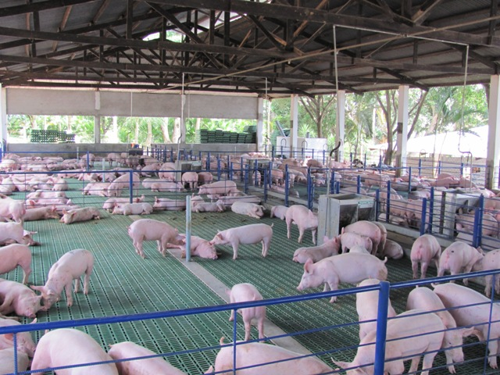
1. Producción de cerdo en el Peru
La crianza de porcinos en el Perú puede dividirse en 3 segmentos:
Intensiva y tecnificada, 75% de la producción anual
Semi intensiva, usa residuos de comid
Rural, para auto consumo

Slide 4
Comparativa población vs producción
Adaptado de Carrasco, 2019

Slide 5
2. Importancia económica
Se producen 2,600,000 animales que llegan a plantas de beneficio del (sector intensivo) y cerca de 1,500,000 mas de los otros 2 sectores.
01
La suma de los 3 segmentos genera 250 mil toneladas de carne de cerdo.
(Sector tecnificado 190 mil toneladas)
02
El valor bruto de estos kilos de carne es de S/. 3,500 millones.
(Precio hoy S/. 13 + igv)
03
Los 3 segmentos representan aproximadamente el 6% del PBI agropecuario.
04

Slide 6
Producto Bruto Pecuario 2022
Fuente INEI 2022 (Adaptado)

Slide 7
Numeros de la industria
Mano de obra directa
Aproximadamente 75,000 personas como mano de obra directa en granja, criaderos y en corrales de traspatio.
Mano de obra indirecta
100,000 personas mas entre fabricantes de alimento y transportistas (Insumos, alimento y animales).
Comercializadores
100,000 personas entre matarifes, mayoristas, minoristas, carniceros, menudencieros y puestos de venta.
Negocios relacionados
150,000 personas mas entre laboratorios proveedores de vacunas y medicinas, transporte de productos, etc.
Fuente propia APP 2020

Slide 8
Participantes principales
Empresa | Nro madres | Participación
Granja Sinchi | 20000 | 21.00
Rico Pollo | 16000 | 16.80
Avícola Yugoslavia | 7000 | 7.40
Granja Huerto San Martin | 4500 | 4.70
Santo Martin | 4000 | 4.20
San Fernando | 2500 | 2.60
Granja Los Huarangos | 2500 | 2.60
Santa Patricia | 2500 | 2.60
Super Pig | 2000 | 2.10
Protein Group | 2000 | 2.10
Agropecuaria Wong | 1500 | 1.60
Don Pollo Tropical | 1500 | 1.60
Inveragro | 1500 | 1.60
La Providencia | 1000 | 1.05
Agropecuaria San Ramon | 1000 | 1.05
Granjas Amazónicas | 1000 | 1.05
Otros | 20500 | 29.1
 | 95000 | 100

Slide 9
Producción beneficiada en Lima 2021/2022
Incremento peso por carcasa de 2 kg

Slide 10
Seguridad alimentaria: Consumo proteina animal en el Perú
Fuente Minagri 2022 (Adaptado)

Slide 11
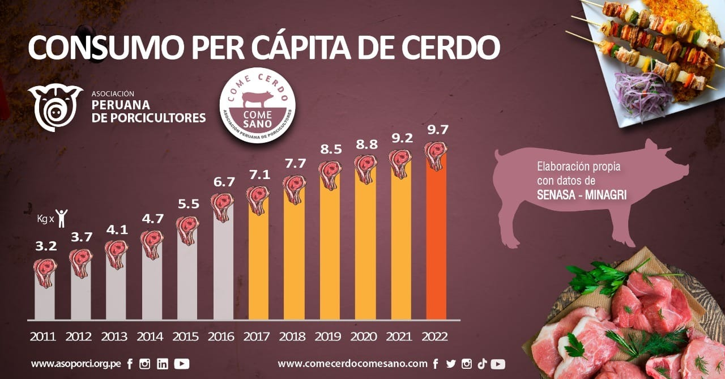

Slide 12
3. Características del negocio: Tecnologías existentes
Alojamiento individual (jaulas) en 90% de los casos, gestación y lactancia
Instalaciones de Recría y engorde (pisos slat en ambas etapas)
Inseminación artificial al 100%
Poca automatización (falta energía eléctrica)
Ventilación natural 99% de los casos

Slide 13
Gestación
Alimentación semi automática, individual.
Jaulas individuales 2.20 por 0.65
Pisos slat posteriores o al menos 40%
Atencion individual para vacunacion, tratamiento, inseminacion
Limpieza diaria
Fuente propia APP 2022

Slide 14
Maternidad
Alimentacion individual manual
Piso ranurado (plástico o de concreto)
Ventilación natural
Calefacción para lechones
Fuente propia APP 2022

Slide 15
Recría
Grupos semanales
Cerdos destetados a 21 o 28 dias.
Piso ranurado (slat) plastico los separa de heces y orina.
Alimentacion y agua constantes.
Ventilación natural
Fuente propia APP 2022

Slide 16
Engorde
Oferta de agua y alimento constante.
Piso solido y slat 50/50
Ventilación natural
1,000 cerdos por persona
Limpieza diaria
Fuente propia APP 2022

Slide 17
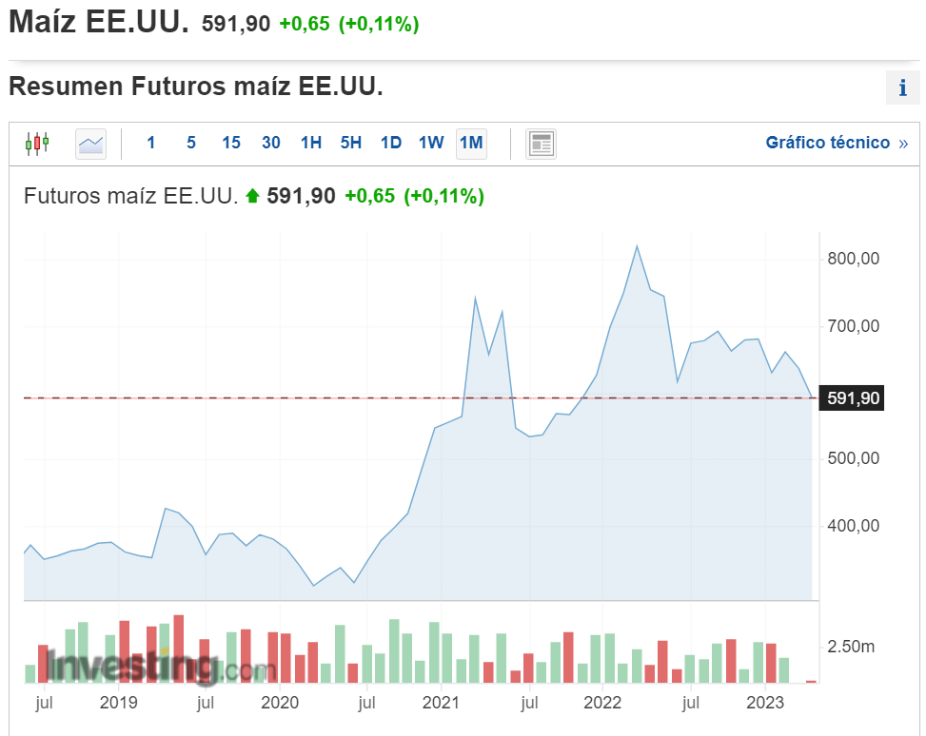
Panorama mundial: Tendencia precio Maiz (2019/23)
Ligera caída del precio del bushel, pero aun elevado
China no define sus volumenes de compra.
Cosecha USA mejoro y LAT aumentó.
La siembra 2023 se proyecta buena
U$420/ton
U$340/ton
U$260/ton
Fuente Investing.com Mayo 2022

Slide 18
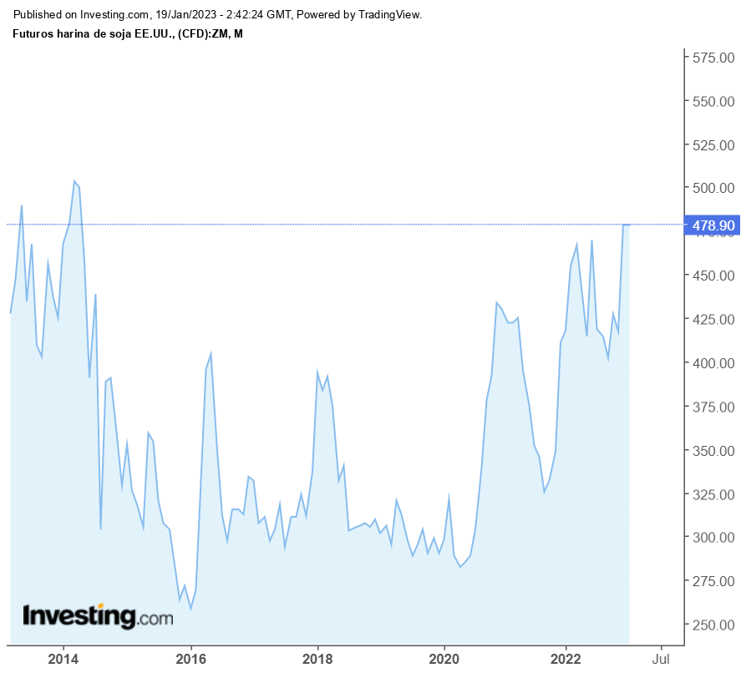
Panorama mundial: Tendencia precio Torta soya
Ligera disminución de precios.
China aún no define volúmenes de compra.
La oferta LAT es fuerte, pero hay condicionantes por calidad.
La logistica puede decidir donde compre China.

Slide 19
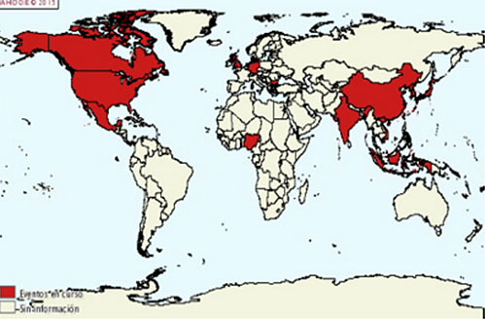
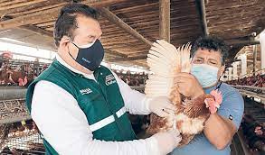
Situación Influenza Aviar
Alerta epidemiológica declarada en Noviembre 2022, causada por aves migratorias.
Los pelicanos han sido los mas afectados. (13,000)
Escasez de pollo.
Afectados 2 grupos avícolas grandes.
Se han dejado temporalmente los galpones costeros.
Se han mencionado 2 casos en humanos, no confirmados.

Slide 20
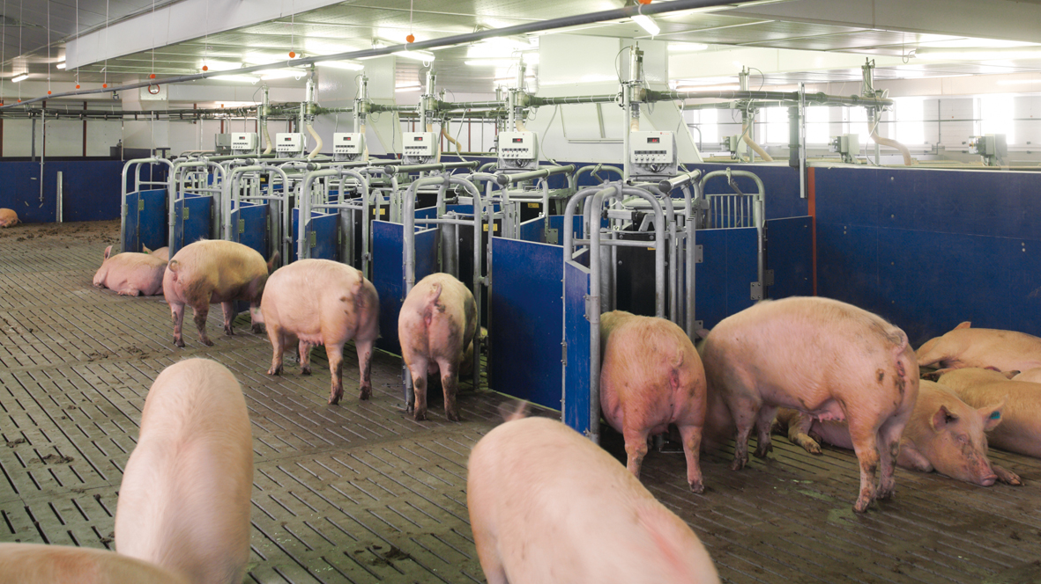
Bienestar animal en Europa
La legislación europea prohibió las jaulas a partir del 2014, pero están en periodo de adaptación.
Un galpón podría albergar un 40% de las cerdas que albergaba antes.
Eleva costos, reduce productividad.
En Setiembre 2023 se revisará el tema
La UE consume más de 45 kg cerdo por persona, 125 kg en total y 12 de huevos
Fuente: BOE. Legislación Consolidada. Real Decreto 1135/2002. Ministerio de Agricultura, Pesca y Alimentación. España, 2020.

Slide 21
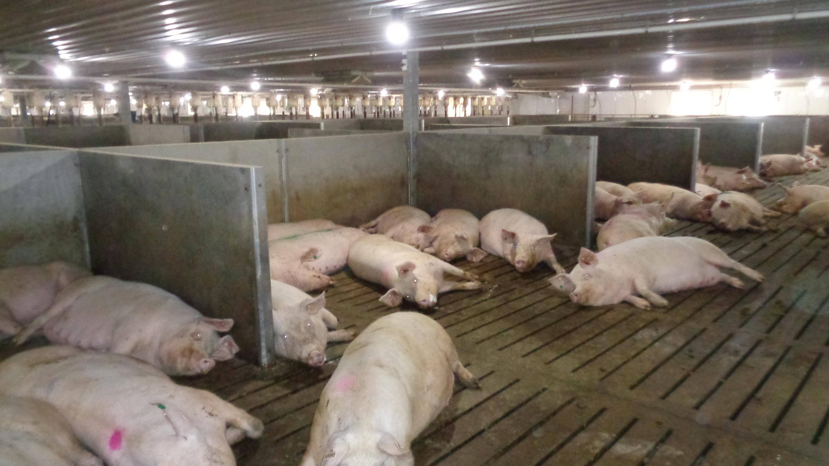
Bienestar animal en Brasil
Una moratoria para adaptarse hasta 2045 a las operaciones ya existentes.
Nuevor proyectos con instrumento ambiental aprobado tienen 10 anios para adaptarse
Brasil consume 18 kg cerdo por habitante, 92 kg de carnes en total y 16 kg huevos.
Fuente: INSTRUCCION NORMATIVA Nº 113, 16 DE DECIEMBRE 2020, Ministerio de Agricultura, Pecuaria y Abastecimento/Secretaria de Defesa Agropecuaria.

Slide 22
Effect of housing system on sow productivity
P B Lynch, J F O'Grady, P A Kearney
PMID: 6486689
Abstract
Three separate trials are described, each involving sows ranging in parity from first to tenth. In the first trial sows were penned either in individual stalls 2.1 m X 0.6 m or individually tethered in stalls 0.6 m wide, from mating to day 110 of pregnancy. Both groups were on insulated concrete floors partially slatted. Results indicate no difference in percentage of pigs born dead or survival to weaning or in post-weaning performance of sows. In the second trial sows were kept in farrowing pens 2.4 m X 1.6 m with the sow restrained in a farrowing crate 0.6 m wide or tethered by the neck in a partial crate 0.6 m wide from day 110 of pregnancy to weaning at 30 days of age. All pens were of insulated concrete without bedding with the rear 0.6 m slatted with cast iron slats. Results indicate no effect of pen type on percentage of pigs born dead, survival to weaning or in post-weaning sow performance. In the third trial sows were housed in groups of 4 on an insulated concrete floor without bedding or in individual stalls after weaning. Boars were present in adjoining pens in both cases. Group housed animals had poorer performance due to a combination of failure to show oestrus, lower conception ratio and loss through injuries due to fighting. Those that did show oestrus had the same weaning to oestrus period as stalled sows and produced slightly (but not significantly) bigger litters.

Slide 23
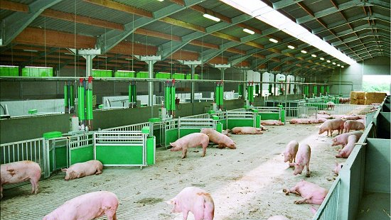
4. Analisis critico: Necesidades de los sistemas alternativos
Energía eléctrica todo el tiempo
El doble de espacio por cerda alojada.
Sistemas automatizados y computarizados de alimentación.
Disminuyen drásticamente la necesidad de mano de obra.

Slide 24
Comparativo practico
ITEM | Granja con jaulas | Granja sin jaulas | Costo
Energia electrica | Necesaria no indispensable | Indispensable | Llevar la energia hasta la operacion
Area por cerda | 1.4 a 1.5 metros cuadrados | 3 metros cuadrados, pisos diferenciados | Doble de area construida y techada
Sistema alimentacion | Manual o semi automatic (MOD) | Automatico y computarizado | U$ 300 por cerda alojada
Agua | Indispensable, bebida y limpieza zonificada (fosa bajo slat) | Indispensable, bebida y limpieza de corrales (mayor consumo) | Mayor gasto de agua
Desague | Indispensable | Indispensable

Slide 25
Proyecciones
La tendencia de los ultimos años muestra que el consumo se incrementa casi medio kilo anual.
El incremento esta asociado a una major situación economica.
Los 3 ultimos anos (Pandemia) el ingreso se ha visto afectado, pero salvo los 6 meses iniciales del 2020, el consumo no ha decaido.
El problema es el alto costo de producción. No todos pueden enfrentarlo.

Slide 26
Proyecciones: evolución PBI Per cápita PERU al 2021

Slide 27
Proyecciones: Evolucion de Consumo y PBI
PAIS | PBI U$ | Consumo 2020 | Consumo 2021 | Consumo 2022
CHILE | 16,265 | 13.8 | 18.7 | 18.1
COLOMBIA | 6,104 | 10.8 | 12.2 | 13.0
PERU | 6,621 | 8.9 | 9.4 | 9.9
ECUADOR | 5,965 | 10.6 | 10.9 | 11.3

Slide 28
Proyecciones / consideraciones
Países con similar PBI (o incluso menor) tienen consumos mayores al nuestro
Crecimiento potencial como Colombia: requiere 40K cerdas mas (40%)
Como Ecuador: requiere 20K cerdas adicionales de alta producción.
Al subir el PBI Per cápita sube el consumo en general (en principio)
Esta “ regla” se cumple en los “Países emergentes”.

Slide 29
Conclusiones
Las granjas tecnificadas actuales siguen una serie de pautas de manejo y cuidados sanitarios que las hacen sanas y muy eficientes, única manera de producir en forma exitosa en un escenario de altos costos. Mantener a los animales sanos y bien alimentados son detalles principales de esas pautas.
Los cambios sugeridos en el PL demandan inversiones bastante elevadas, que elevaran los costos productivos y son además de retorno dudoso dada la estructura de comercialización en el Peru. Son muy pocos los productores que son vendedores finales, el beneficio (si el público lo percibe), lo recibirá el intermediario.
Los granjeros tecnificados del Perú vienen de 2 años muy malos por efecto de los altos costos de insumos, y no están en capacidad de invertir en modificaciones al momento. Los granos bajaran, pero no a niveles pre pandemia.
Evidentemente no es el momento de retirar las jaulas, es el momento de invertir para crecer, trabajar en la seguridad alimentaria del país y pensar en exportar los excedentes.

Slide 30
Gracias!

